Slide 1
DFS Comportamiento del Algoritmo
Tomamos el vértice 5 para el ejemplo
Comienza por el ejemplo y elige una arista, en este caso toma el siguiente camino:
carista 5→4
1
2
5
3
4
6

Slide 2
DFS Comportamiento del Algoritmo
Tomamos el vértice 5 para el ejemplo
Comienza por el ejemplo y elige una arista, en este caso toma el siguiente camino:
carista 5→4
carista 4→3
1
2
5
3
4
6

Slide 3
DFS Comportamiento del Algoritmo
Tomamos el vértice 5 para el ejemplo
Comienza por el ejemplo y elige una arista, en este caso toma el siguiente camino:
arista 5→4
arista 4→3
arista 3→2
1
2
5
3
4
6

Slide 4
DFS Comportamiento del Algoritmo
Tomamos el vértice 5 para el ejemplo
Comienza por el ejemplo y elige una arista, en este caso toma el siguiente camino:
arista 5→4
arista 4→3
arista 3→2
Y Luego vuelve al 5 porque ya no tiene más dirección en el grafo, vuelve a 5 y toma el último grafo.
1
2
5
3
4
6

Slide 5
DFS Comportamiento del Algoritmo
Tomamos el vértice 5 para el ejemplo
Comienza por el ejemplo y elige una arista, en este caso toma el siguiente camino:
arista 5→4
arista 4→3
arista 3→2
Y Luego vuelve al 5 porque ya no tiene más dirección en el grafo, vuelve a 5 y toma el último grafo.
arista 5→6
1
2
5
3
4
6

Slide 6
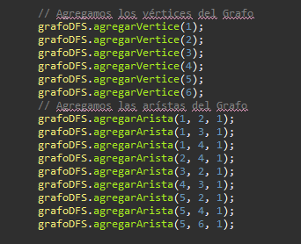
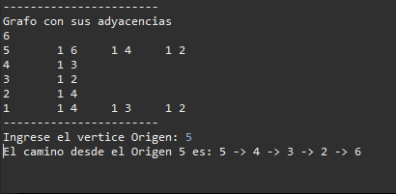
DFS Comportamiento del Algoritmo
Se agregan los vértices.
Se agregan las aristas entre cada aristas
El resultado que muestra el camino.

